Slide 1

Mezinárodní otevřené mistrovství ČR středních škol
PB STŘEDOŠKOLSKÝ POHÁR 2020
14. ročník, 23. září 2020
Prague City Golf Club Zbraslav

Slide 2

Obsah
Představení projektu
Program
Propozice
Záštita
Program pro nehrající
Ceny pro soutěžící
Pořadatel
Promotér
Patron turnaje
Místo konání
Oficiální plakát z roku 2016

Slide 3
Naše myšlenka
Rozhodující fáze pro vývoj mladého golfisty je mezi dvanáctým a osmnáctým rokem věku.
Těžiště výchovy, nalezení motivace a probuzení vášně pro eventuální kariéru v soutěžním golfu spočívá ve všech vyspělých golfových zemích na „středních školách“.
V roce 2006 jsme založili PB Středoškolský pohár s cílem přispět k nastartování akceptace golfu na středních školách a druhých stupních základních škol.
Každý rok oslovujeme všechny zřizovatele, ředitele a tělovýchovné pracovníky v ČR a tak posouváme golf do jejich povědomí jako normální sport vhodný pro individuální rozvoj jedince.
Všem školám v ČR a nyní již i v Evropě nabízíme možnost účasti se svými reprezentačními družstvy.
Školy tak mají důvod „podporovat“ své golfové programy nebo ve svém okolí, neb se chtějí zúčastnit a studenti reprezentovat.
O správnosti naší cesty nás ujišťuje fakt, že Česká golfová federace hned od druhého ročníku zařadila naši akci na svůj Oficiální kalendář turnajů ČGF a od 9. ročníku nám udělila titul Mezinárodní mistrovství České republiky středních škol.
PhDr. Dana Čapková, Ph.D. Ing. Alan Babický, MBA

Slide 4
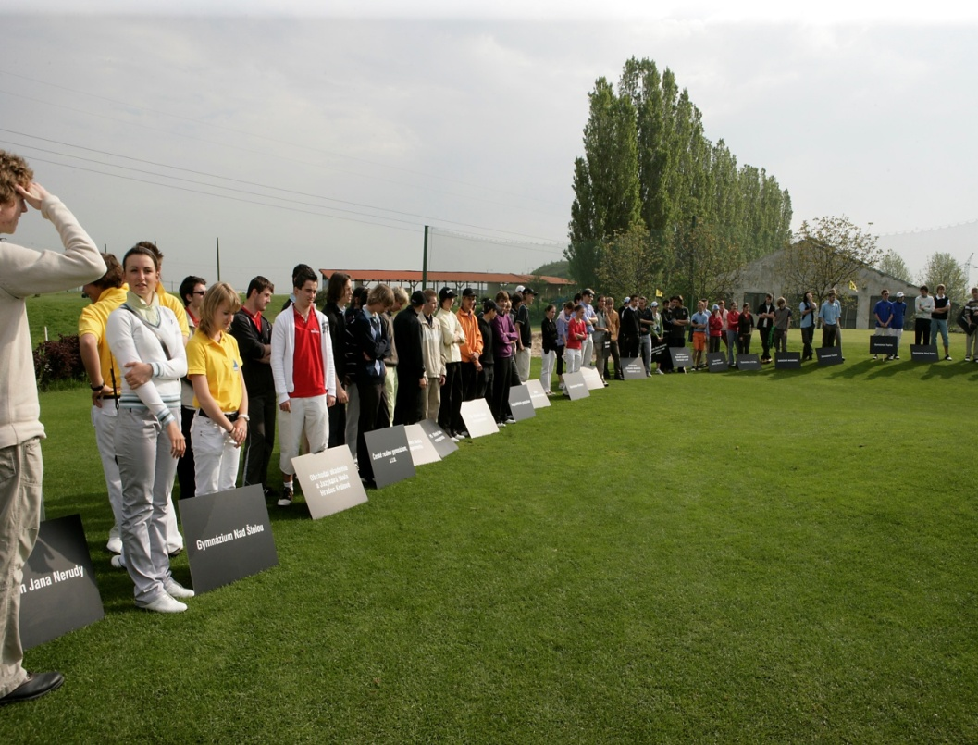
Tradice a kvalita sílí
Založeno v roce 2006
Přes 1100 účastníků během prvních 13 ročníků
Průměrný HCP nižší než 10
Vítězné skóre 2019 bylo 9 pod par
Průměrný počet účastníků cca 35 tříčlenných školních družstev doprovázených vedením školy, kapitánem a nezřídka rodiči
Cca 30 VIP partnerů a hostů
Slavnostní nástup družstev za zvuku státní hymny

Slide 5

Záštita Českého olympijského výboru
Dlouhodobou záštitu nad Mezinárodním mistrovstvím
České republiky středních škol drží od roku 2013 Český olympijský výbor.

Slide 6
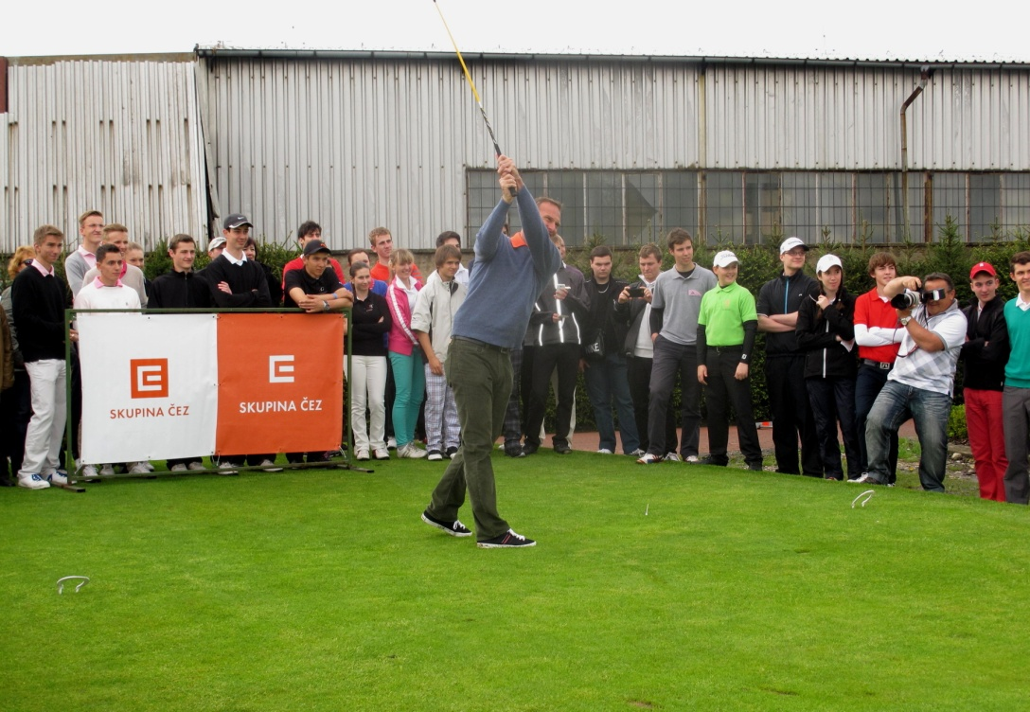
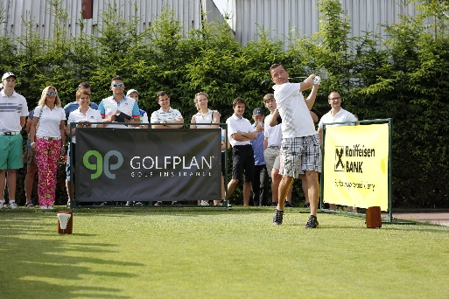
Program dne
7:00
8:15
8:55
9:00
10:00
Cca 17:30
Registrace
Slavnostní zahájení - nástup školních družstev, státní hymna, proslovy
Slavnostní odpal Patrona soutěže
Postupný start účastníků
Doprovodný VIP turnaj partnerů, hostů
Slavnostní vyhlášení výsledků
Dominik Hašek
Vladimír Šmicer

Slide 7
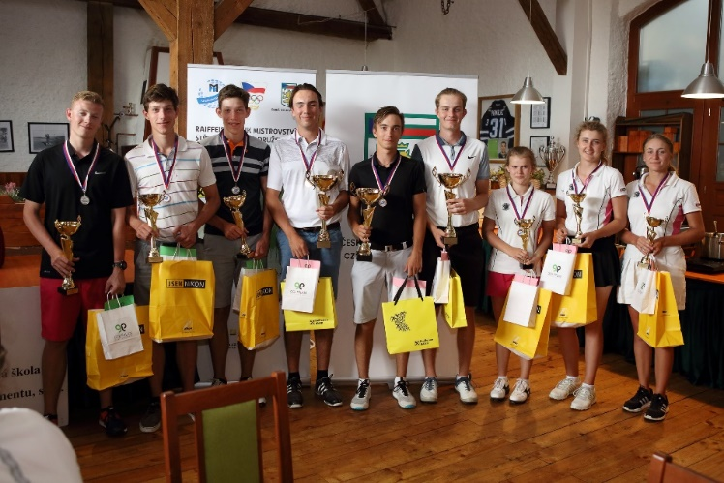
Soutěžní formát
Tříčlenná družstva - nejméně dva studenti z jedné školy
Hra „na rány“, započítávají se dva nejlepší výsledky družstva na jamce
Postupný start
Povinné jednotné oblečení s logem školy
Povinná účast na slavnostním zahájení s nástupem družstev a hymnou

Slide 8
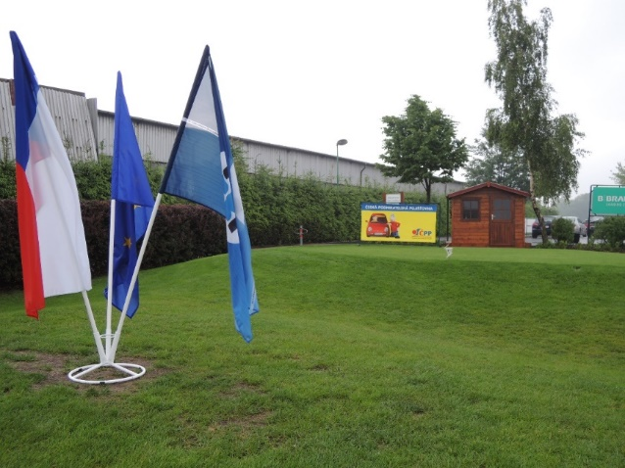
Program pro Partnery akce
Účast na slavnostním zahájení
Snídaně a oběd
Setkání, podpisy a fotografování s patronem turnaje
VIP turnaj
Golfová výuka
Sekce s VIP občerstvením
Možnost prezentace své značky/produktů během dne
Účast na slavnostním zakončení s možností předávání trofejí, produktů a proslovu

Slide 9
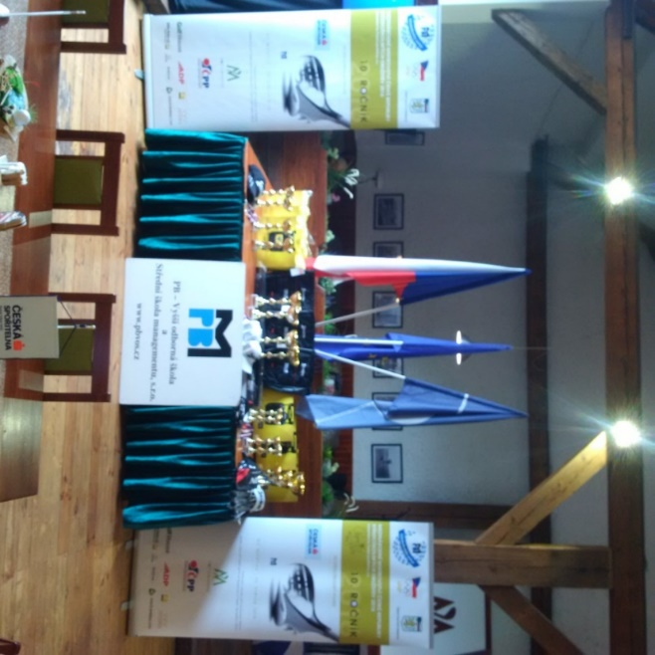
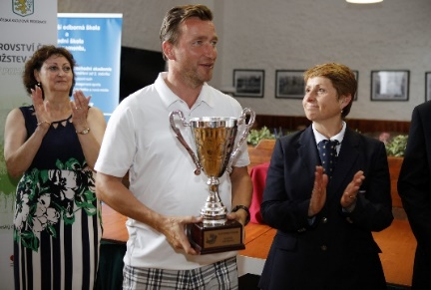
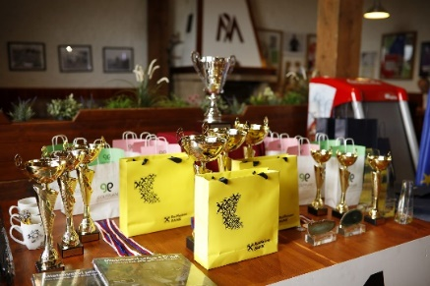
Trofeje a ceny pro soutěžící
Putovní pohár pro vítězné družstvo
  Pro první tři družstva poháry a zlaté, stříbrné a bronzové medaile
Trofej pro Nejlepší jednotlivce – muž, žena
Věcné ceny od partnerů
Obhájci trofeje neplatí startovné a další unikátní „speciality“

Slide 10
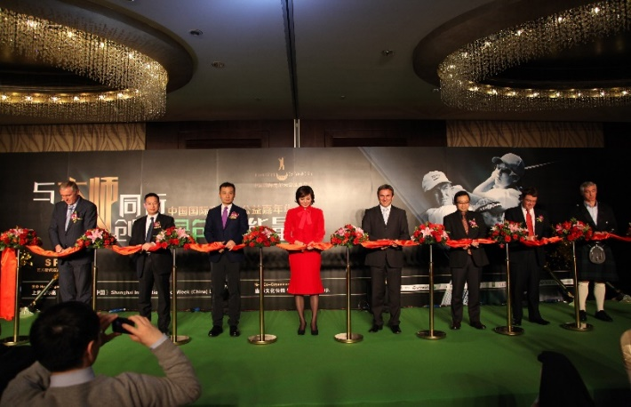
Pořadatel - promotér
INGOLF s.r.o.
Váš partner ve světě golfu
od roku 2006
Servisní a marketingová agentura poskytující komplexní služby v oblasti golfu. Oficiální agent International Sports Management.
Promotérská činnost:
Mezinárodní týden golfu, 5 ročníků, International GolfWeek China, 2 ročníky, PB Středoškolský pohár 14 ročníků, Mistrovství ČR v Extrémním golfu, 7 ročníků, Speciální semináře PGAC, Volvo Dny s Klárou Spilkovou a mnoho dalšího.
Přes 400 dalších golfových akcí dle zadání a potřeb klientů: turnaje, série, akademie, výlety do zahraničí a další.
Reference: KPMG, IBM, Raiffeisen bank, ČEZ, Deloitte, Eurotel, Budvar, ČPP, PGAC, SAP, Alcatel – Lucent, ČSOB, HVB, Tatrabanka, SWAN, Czech Tourism, Cisco Systems, SFM Group, Privat banka a další.
Více na www.ingolf.cz
Alan Babický, společně s čínským ministrem sportu Ti Su Lianem, Mirkem Topolánkem a dalšími VIP hosty slavnostně zahajuje International GolfWeek v Shanghaji 2015

Slide 11
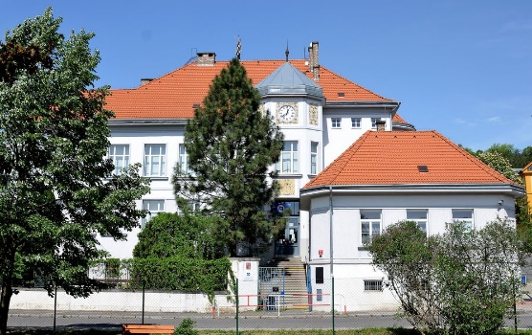
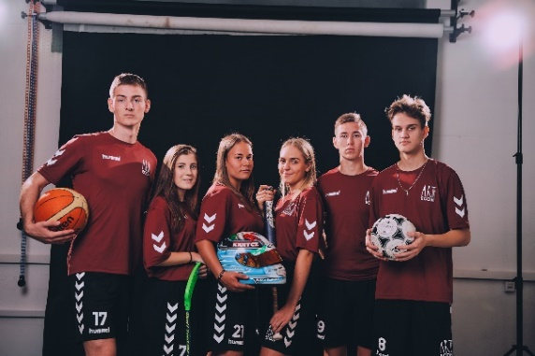
Partner projektu
ART ECON – Střední škola a vyšší odborná škola Praha, s.r.o.
Dne 1. 9. 2019 došlo ke sloučení dvou středních odborných škol zřizovatele IF Holding, a. s. a to PB – Vyšší odborné školy a Střední školy managementu, s. r. o. a ART ECON – Střední školy pobočky Praha.
Tento dlouhotrvající záměr byl realizován s cílem vytvořit velkou, silnou a prestižní školu s kvalitním zázemím a silnou organizační strukturou. Nově tak vznikla škola ART ECON – Střední škola a vyšší odborná škola Praha, s.r.o.
V roce 2005 škola otevřela pod vedením Alana Babického první třídu s rozšířeným sportovním vyučováním zaměřeným na golf v ČR.
Nabízí možnost propojení kvalitního manažerského, ekonomického a uměleckého vzdělání s rozšířenou výukou golfu.
Škola poskytuje individuální přístup ke sportovně nadané mládeži.
www.artecon.cz

Slide 12
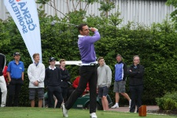
Patroni turnaje
2006 - Lucie Borhyová, TV moderátorka
2007, 08, 09 - Kateřina Neumannová, lyžařka, olympijská vítězka z OH Torino
2010 a 2011 - Klára Spilková, bývala účastnice PB Středoškolského poháru a vítězka na Ladies European Tour
2012 a 2013 - Dominik Hašek, vítěz Stanleyova poháru, Mistr světa v hokeji a olympijský vítěz z OH v Naganu
2014, 2015 a 2016 - Roman Šebrle, olympijský vítěz a vášnivý golfista
2017 - Vladimír Šmicer, vítěz všech tří hlavních klubových soutěží ve světovém fotbale
2018 - David Suchařípa, povoláním herec, duší golfista a golfcirkusák
2019 - Dušan Salfický, Mistr světa v hokeji, vášnivý golfista
2020 - Marta Jandová, začínající golfistka – zazpívá hymnu a odpálí slavnostní odpal
Roman Šebrle zahajuje 10. ročník MMČR středoškolských družstev 2016

Slide 13
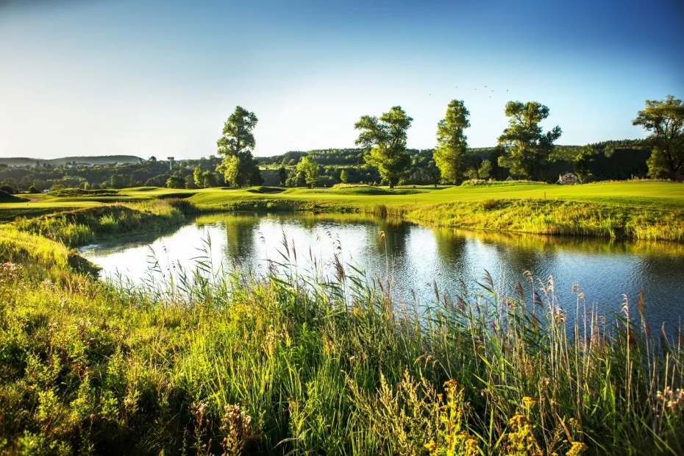
Místo konání
Prague City Golf Club Zbraslav

Slide 14
MMČR středních škol
Marketingová spolupráce - cílové skupiny
Hlavní cílová skupina 1: děti a junioři ve věku 12-19 let
Studenti středních škol a žáci vyšších tříd víceletých gymnázií atd. Zasaženi jsou nejen golfisté, ale i nehrající spolužáci – jednak v informační kampani a jednak „během“ soutěžního období, kdy minimálně přímí třídní spolužáci žijí výkonem „svého“ družstva.
V každé základní škole v ČR se objeví plakát akce s dominantním logem hlavních partnerů.
Hlavní cílová skupina 2: vedení škol a rodiče
Družstvo reprezentující svou školu je vždy doprovázeno někým z vedení školy. Každého účastníka (130) obvykle doprovází jeden z rodičů. Tito dospělí tráví celý den „bezcílně“ v okolí klubovny – možnost využití pro prezentaci adekvátních produktů či služeb.
V každé základní škole v ČR se objeví plakát akce s dominantním logem hlavních partnerů.
Celkový zásah: golfisté, příznivci golfu a sportovní fanoušci
Akce se řadí mezi 3 nejdůležitější juniorské akce roku, akce z Oficiálního kalendáře turnajů České golfové federace, účastní se všichni reprezentanti, akce je tradičně hustě pokryta i nepartnerskými a volnočasovými médii.

Slide 15
Marketingová spolupráce:
Hlavní partner
Nabídka komponentů plnění
Prezentace na plakátech ve všech středních a základních školách v ČR
Prezentace ve zvacím dopise rozeslaném centrálně všem školách v ČR
Možnost nominace 1 středoškolského družstva (škol) přímo do hlavní soutěže až 8 míst ve VIP turnaji pro Partnery akce až 4 místa ve VIP golfové akademii – Den na golfu s pro Alanem Babickým
Prezentace v televizním programu na Golf Channel CZ věnovanému MMČR družstev
Prezentace partnera při prezentaci akce na hlavních webech: www.golf.cz, www.cgf.cz a dalších
Zmínka v Tiskových zprávách před akcí a po akci (včetně vzkazu Hlavního partnera)
Předání cen vítězům při závěrečném ceremoniálu
4 ks bannerů na exponovaných pozicích hřiště (jamka č. 9, 18)
Umístění loga v sekci Partneři akce na www.ingolf.cz/PBSSP a www.artecon.cz/golf
Prezentace ve všech partnerských médiích
Možnost oslovit účastníky speciální nabídkou v uvítacím balíčku
Další benefity dle dohody s respektem k tradicím sportu a vlastní akce
Cena Hlavního partnerství je 50 000 Kč

Slide 16
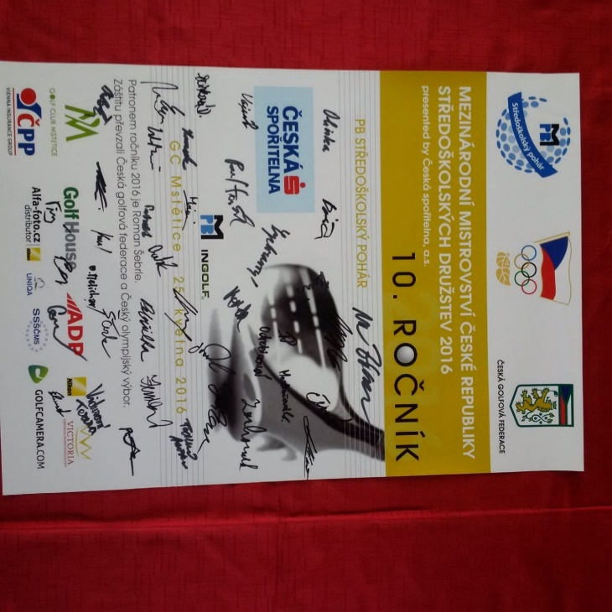
Ať žije ročník 2020
Plakát s podpisy účastníků v roce 2016

Slide 17
Akce je spolufinancována Magistrátem hlavního města Prahy.
Staňte se naším partnerem při rozvoji golfu v České republice tam,
kde to je nejdůležitější - mezi mládeží.
INGOLF s.r.o
Jablonského 333/3
170 00 Praha 7
Ing. Alan Babický, MBA
ababicky@ingolf.cz

